Slide 1
Presentazione :
Palazzo Sanfelice
Napoli

Slide 2
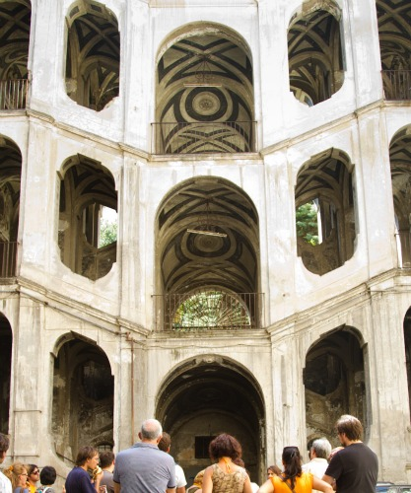
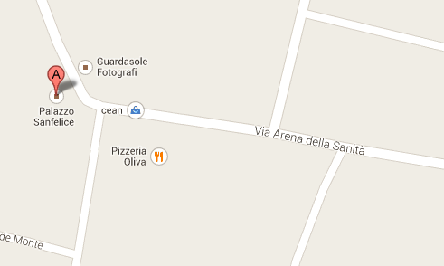
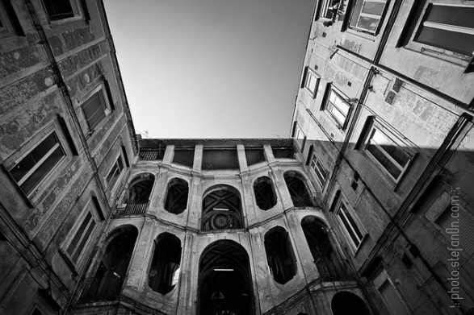
Introduzione
Il Palazzo Sanfelice è uno storico palazzo antico e monumentale di Napoli situato nel Rione Sanità

Slide 3
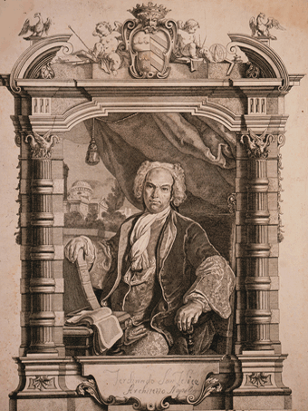
La sua Storia:
Tra il 1724 e il 1728, Ferdinando Sanfelice progetta la propria abitazione e per la sua famiglia in una zona fuori dalle mura, in un luogo più salubre rispetto all'affollatissimo centro. Sanfelice progetta il palazzo accanto ad un preesistente edificio acquistato dai Sanfelice, che quindi viene inglobato nel progetto della sua maestosa residenza
Ferdinando Sanfelice [1675-1748]

Slide 4
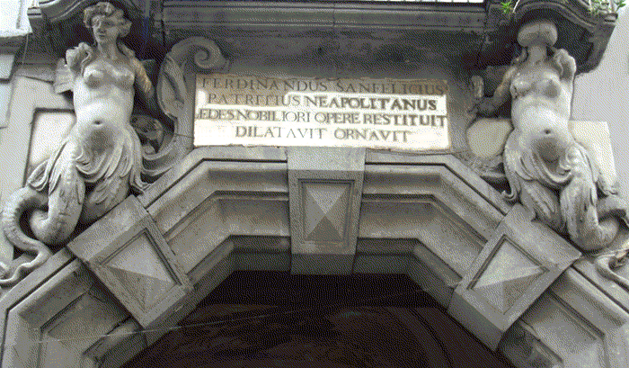
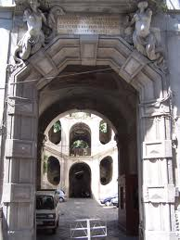
Struttura del palazzo:
Sui portali gemelli in piperno e marmo sono apposte targhe settecentesche tra le sirene e il balcone del primo piano.
Sul palazzo Sanfelice c’è inciso:
« Ferdinando Sanfelice patrizio napoletano restaurò la casa, con opere più nobili, ampliandola e ornadola. »

Slide 5
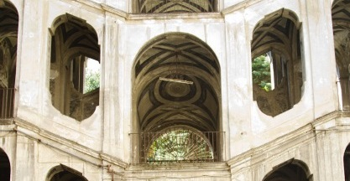
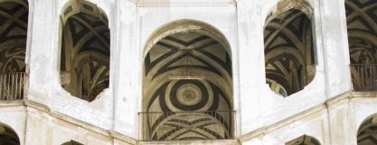
…la facciata, scandita dalle aperture delle sette finestre decorate con stucchi, si alza per due piani.
Il piano nobile alterna finestre con timpani piatti dove sono i balconi e tondi e/o triangolari dove sono solamente finestre
al secondo piano invece ci sono decorazioni con il sesto arcuato verso l'esterno, dove al centro ci sono tondi con busti.

Slide 6
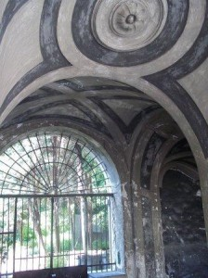
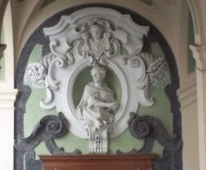
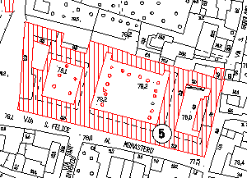
…notevoli sono i cortili che fungono da scenografia insieme alle scale
Il primo cortile è a pianta ottagonale e permette di accedere al vestibolo con resti di affreschi di stemmi nobiliari dei proprietari; nel cortile c'è una scala sanfeliciana che ripercorre l'inclinazione delle pareti ottagonali.
Il secondo cortile, di pianta rettangolare, ha una semplice scala sanfeliciana ad ali di falco che fa da proscenio al giardino retrostante.

Slide 7
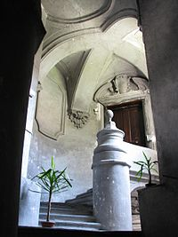
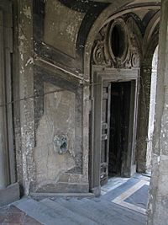
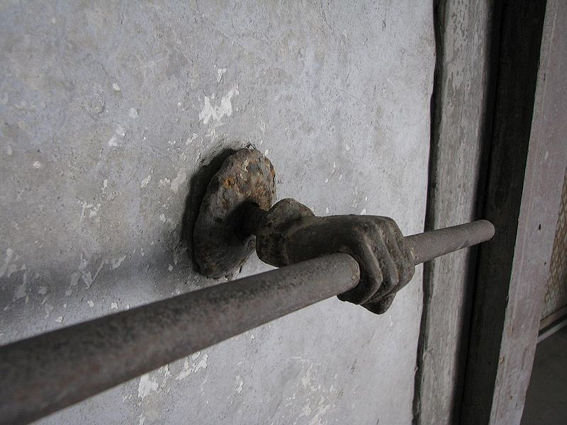
…un ruolo importante di questa antica struttura sono le scale:
Già al tempo degli Angioini le scale erano un elemento importante dei palazzi napoletani ma dall’inizio del XVII secolo il barocco straripò in forme incredibilmente originali anche nelle scale. A dir poco spettacolari sono quelle progettate da Ferdinando Sanfelice
All'interno del palazzo Sanfelice si trovano anche dei corrimano particolari e le scale che seguono l'andamento del muro, il tutto caratterizza ancora di più il palazzo.

Slide 8
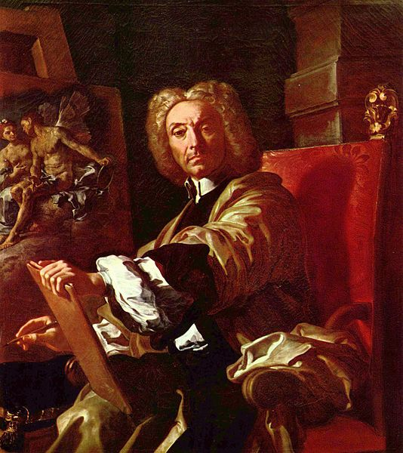
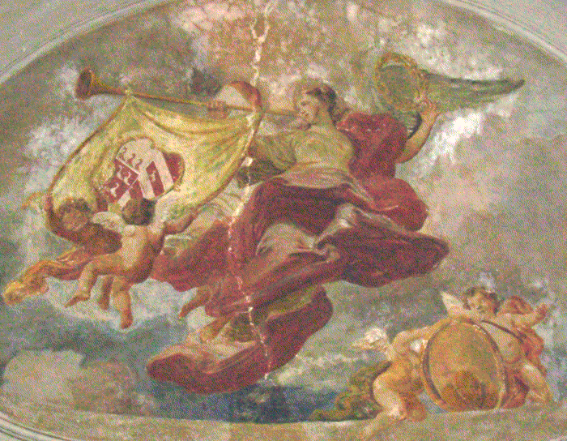
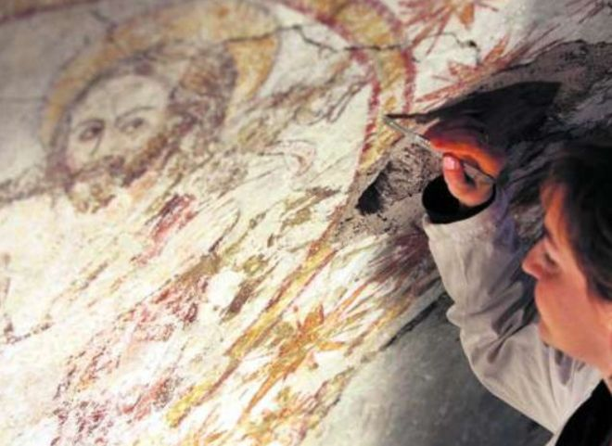
Nell'interno c'erano affreschi di Francesco Solimena e nella cappella privata sculture di Giuseppe Sammartino che oggi sono scomparse, ma sono attestate dalle guide settecentesche della città.
Affresco su volta ingresso Palazzo Sanfelice: "la Gloria dei Sanfelice"; gli angeli reggono lo stemma con le insegne dei Sanfelice e dei Ravaschieri, famiglie imparentate

Slide 9
Fine Presentazione
Titolo: Palazzo Sanfelice
Eseguito da: Autiero Vincenzo, Roberto Ascione
Data: 08/02/2014
Classe: IV A

